Slide 1


Slide 2


Slide 3


Slide 4

Uma das áreas mais sensíveis na vida familiar e que costuma ser a causa de muitos problemas é a questão do
uso do dinheiro.

Slide 5
Muitos casais sentem dificuldades em
lidar com a área financeira, resultando em discussões, incompreensão e mágoa. O que pode ser feito para que o
lar seja saudável financeiramente?

Slide 6

Você e sua família
A Bíblia oferece alguns princípios sobre o uso do dinheiro que
podem ajudar a família a se organizar nesta área e experimentar
a felicidade:
1
1Timóteo 6:6-8

Slide 7
Você e sua família
A Bíblia oferece alguns princípios sobre o uso do dinheiro que
podem ajudar a família a se organizar nesta área e experimentar
a felicidade:
1
1Timóteo 6:6-8
De fato, a piedade com contentamento é grande fonte de lucro, pois nada trouxemos para este mundo e dele nada podemos levar; por isso, tendo o que comer e com que vestir-nos, estejamos com isso satisfeitos.

Slide 8
Por conta de toda propaganda de consumo, acabamos querendo ter sempre mais coisas em nosso lar, nunca estamos satisfeitos. Precisamos
aprender a nos contentar com o que temos e somente comprar algo quando tivermos os recursos disponíveis, se realmente for necessário.

Slide 9
Você e sua família
A Bíblia oferece alguns princípios sobre o uso do dinheiro que
podem ajudar a família a se organizar nesta área e experimentar
a felicidade:
1
Romanos 13:7-8

Slide 10
Você e sua família
A Bíblia oferece alguns princípios sobre o uso do dinheiro que
podem ajudar a família a se organizar nesta área e experimentar
a felicidade:
1
Romanos 13:7-8
Deem a cada um o que lhe é devido: se imposto, imposto; se tributo, tributo; se temor, temor; se honra, honra. Não devam nada a ninguém, a não ser o amor de uns pelos outros, pois aquele que ama seu próximo tem cumprido a Lei.

Slide 11
Devemos aprender a fugir das compras a prazo. Aprendendo a economizar, poderemos obter descontos ao invés de ficar pagando juros por
longos períodos.

Slide 12
Você e sua família
A Bíblia oferece alguns princípios sobre o uso do dinheiro que
podem ajudar a família a se organizar nesta área e experimentar
a felicidade:
1
1Timóteo 6:9-10

Slide 13
Você e sua família
A Bíblia oferece alguns princípios sobre o uso do dinheiro que
podem ajudar a família a se organizar nesta área e experimentar
a felicidade:
1
1Timóteo 6:9-10
Os que querem ficar ricos caem em tentação, em armadilhas e em muitos desejos descontrolados e nocivos, que levam os homens a mergulharem na ruína e na destruição, pois o amor ao dinheiro é a raiz de todos os males. Algumas pessoas, por cobiçarem o dinheiro, desviaram-se da fé e se atormentaram com muitos sofrimentos.

Slide 14
O dinheiro resultante do trabalho deve servir a família e não o inverso.
Muitas pessoas ficam tão preocupadas em enriquecer que sacrificam a
família e os que estão ao seu redor.

Slide 15
Você e sua família
A Bíblia oferece alguns princípios sobre o uso do dinheiro que
podem ajudar a família a se organizar nesta área e experimentar
a felicidade:
1
Provérbios 22:6

Slide 16
Você e sua família
A Bíblia oferece alguns princípios sobre o uso do dinheiro que
podem ajudar a família a se organizar nesta área e experimentar
a felicidade:
1
Provérbios 22:6
Instrua a criança segundo os objetivos que você tem para ela, e mesmo com o passar dos anos não se desviará deles.

Slide 17
Uma das lições preciosas que um pai pode oferecer ao filho é ensiná-lo a
lidar com o dinheiro.

Slide 18
Você e sua família
A Bíblia oferece alguns princípios sobre o uso do dinheiro que
podem ajudar a família a se organizar nesta área e experimentar
a felicidade:
1
Provérbios 22:7

Slide 19
Você e sua família
A Bíblia oferece alguns princípios sobre o uso do dinheiro que
podem ajudar a família a se organizar nesta área e experimentar
a felicidade:
1
Provérbios 22:7
O rico domina sobre o pobre; quem toma emprestado
é escravo de quem empresta.

Slide 20
Cuidado com os empréstimos, cartões de crédito e cheque especial.

Slide 21

Sua família e Deus
Deus coloca recursos em nossas mãos para que possamos bem utilizá-los. No Éden, Deus disse a Adão que ele seria o administrador
daquele jardim e que tiraria todo seu sustento dali (Gênesis 1:26-29).
Ele provê o sustento para Seus filhos (Salmo 37:25).

Slide 22

Sua família e Deus
1
O que Jesus fala acerca do uso do dinheiro?
Mateus 6:21

Slide 23
Sua família e Deus
1
O que Jesus fala acerca do uso do dinheiro?
Mateus 6:21
Pois onde estiver o seu tesouro, aí também estará o seu coração.

Slide 24
Sua família e Deus
2
Deus espera que O honremos ao usar o dinheiro que recebemos. O que podemos fazer?
Provérbios 19:17

Slide 25
Sua família e Deus
2
Deus espera que O honremos ao usar o dinheiro que recebemos. O que podemos fazer?
Provérbios 19:17
Quem trata bem os pobres empresta ao Senhor,
e ele o recompensará.

Slide 26
Devemos ajudar desinteressadamente os que estão em dificuldades.

Slide 27
Sua família e Deus
2
Deus espera que O honremos ao usar o dinheiro que recebemos. O que podemos fazer?
Provérbios 3:9

Slide 28
Sua família e Deus
2
Deus espera que O honremos ao usar o dinheiro que recebemos. O que podemos fazer?
Provérbios 3:9
Honre o Senhor com todos os seus recursos e com os primeiros frutos de todas as suas plantações;

Slide 29
Podemos adorar a Deus através dos nossos bens. Quando Zaqueu
aceitou a Cristo, ele, de espontânea vontade desejou reparar os erros que
havia cometido no passado, devolvendo quatro vezes mais daquilo que
tomara injustamente dos outros
(Lucas 19:8).

Slide 30
Sua família e Deus
2
Deus espera que O honremos ao usar o dinheiro que recebemos. O que podemos fazer?
Malaquias 3:10

Slide 31
Sua família e Deus
2
Deus espera que O honremos ao usar o dinheiro que recebemos. O que podemos fazer?
Malaquias 3:10
Tragam o dízimo todo ao depósito do templo, para que haja alimento em minha casa. Ponham-me à prova", diz o Senhor dos Exércitos, "e vejam se não vou abrir as comportas dos céus e derra­mar sobre vocês tantas bênçãos que nem terão onde guardá-las.

Slide 32
Outra forma de adorar a Deus é através de dízimos e ofertas. Ao
reconhecer as bênçãos de Deus sobre a sua vida, você abre espaço para
que Ele continue a abençoá-lo cada vez mais. Na parábola dos talentos
(Mateus 25:14-30), Jesus nos lembra de que nos quer abençoar através
dos recursos que Ele colocou em nossas mãos.

Slide 33
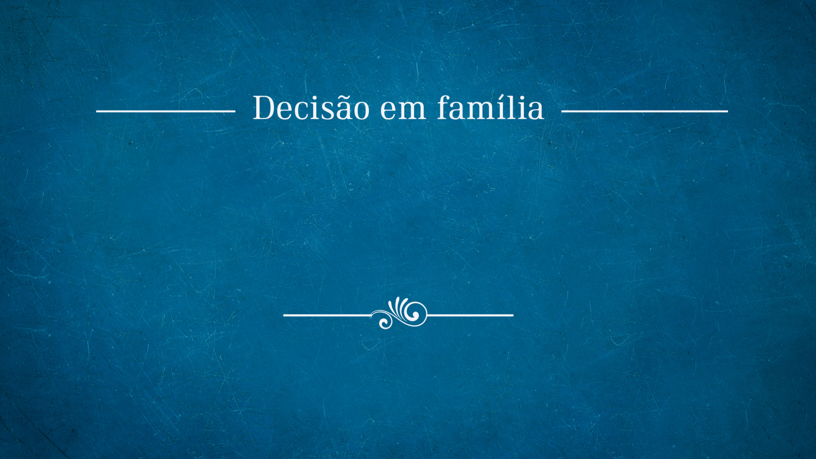
Desejo fazer dos recursos colocados em minhas mãos por Deus uma bênção à minha
família. Decido que adorarei a Deus através dos bens e recursos que Ele me deu.

Slide 34

Para pensar
“O dinheiro é de grande valor, porque pode realizar grande bem. Nas mãos dos filhos de Deus é alimento para o faminto, água para o sedento, vestido para o nu. É proteção para o opresso, e meio para socorrer o enfermo.

Slide 35
Para pensar
Mas o dinheiro não é de mais valor que a areia, a não ser que o empreguemos para prover às necessidades da vida, para bênção de outros, e para o desenvolvimento da obra de Cristo”
Parábolas de Jesus, p. 351.

